Slide 1
আকাশ আমার পাঠশালা মদারীপুর অনলাইন প্রাথমিক বিদ্যালয়ের পক্ষ থেকে
শুভেচ্ছা ও স্বাগতম

Slide 2
আমার পরিচয়
ইকবাল আহাম্মদ
প্রধান শিক্ষক
এপিবিএন মডেল সরকারি প্রাথমিক বিদ্যালয়
মহালছড়ি, খাগড়াছড়ি।

Slide 3
পাঠের শিরোনাম
বিষয়ঃ বাংলাদেশ ও বিশ্বপরিচয়
পঞ্চম শ্রেণি, অধ্যায়ঃ ১১ (এগারো)
পৃষ্ঠাঃ৮৪, ৮৫।
পাঠের শিরোনামঃ বাংলাদেশের ক্ষুদ্র নৃ-গোষ্ঠী।
পাঠ্যাংশঃ খাসি।

Slide 4
শিখনফলঃ-
১। জাতি, শ্রেণি, ধর্ম, বর্ণ, গোষ্ঠী, ছোট-বড় নির্বিশেষে সবাইকে সমান মর্যাদা দিবে ও মিলেমিশে চলবে।
২। খাসি নৃ-গোষ্ঠির সংস্কৃতি বর্ণনা করতে পারবে।

Slide 5
বাংলাদেশে কোন কোন জাতি গোষ্ঠির লোকজন বাস করে?
মুসলমান, হিন্দু, বৌদ্ধ, খ্রীস্টান ইত্যাদি ধর্মীয় অনুসারীর লোকজন ছাড়া অন্য জাতি গোষ্ঠির কী কী লোকজন বাস করে?
ঠিক বলেছো। চাকমা, মারমা, ত্রিপুরা, সাঁওতাল, গারো, খাসি, মুরং ইত্যাদি জাতি গোষ্ঠির লোকজন বাস করে।
এদেরকে কী বলে তাকি তোমরা জান? হ্যাঁ এদের বলে “ক্ষুদ্র নৃ-গোষ্ঠী”। তাহলে আমরা আজ ক্ষুদ্র নৃ-গোষ্ঠীর ‘খাসি’ জাতি সম্পর্কে পড়বো

Slide 6
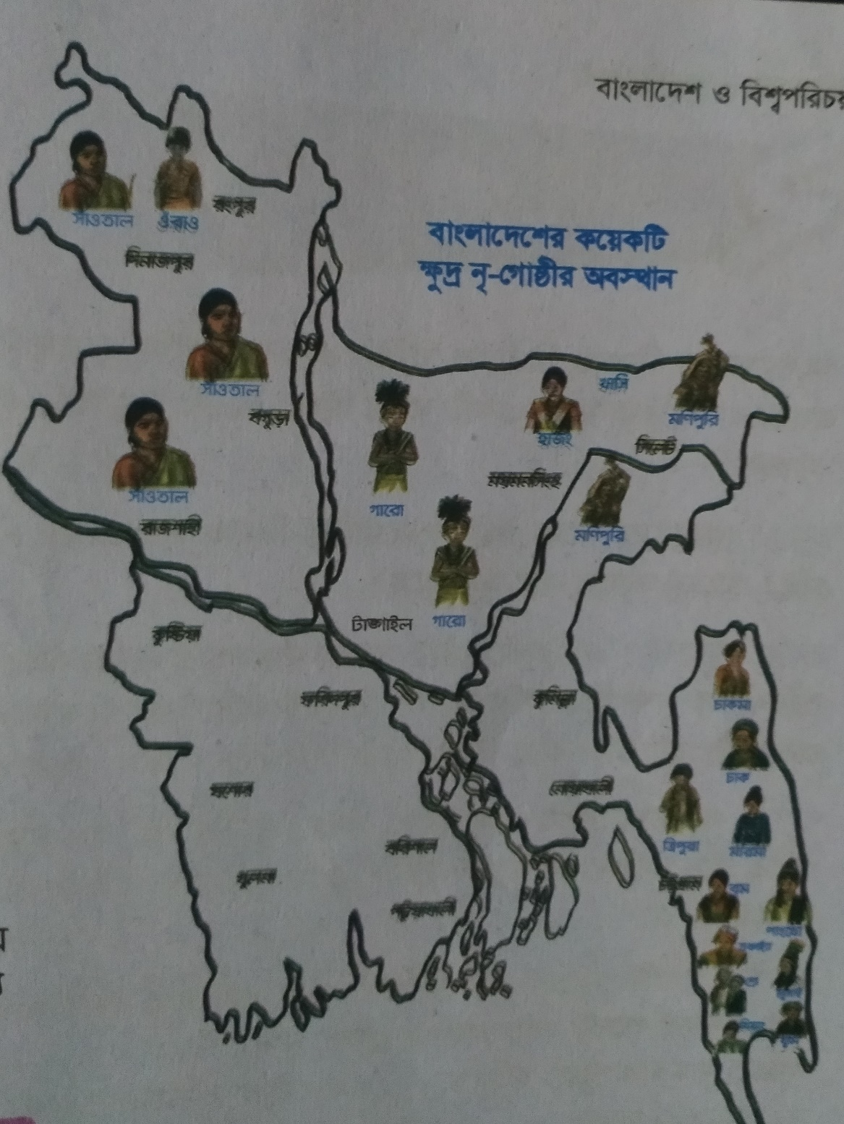
ছবিটিতে কী দেখতে পাচ্ছ?
বাংলাদেশের একটি মানচিত্র এবং মানচিত্রে কোন অবস্থানে কোন ক্ষুদ্র নৃ-গোষ্ঠী বাস করে তার একটি চিত্র।
ক্ষুদ্র-নৃগোষ্ঠির খাসিয়ারা বাংলাদেশের কোন অঞ্চলে বাস করে?

Slide 7
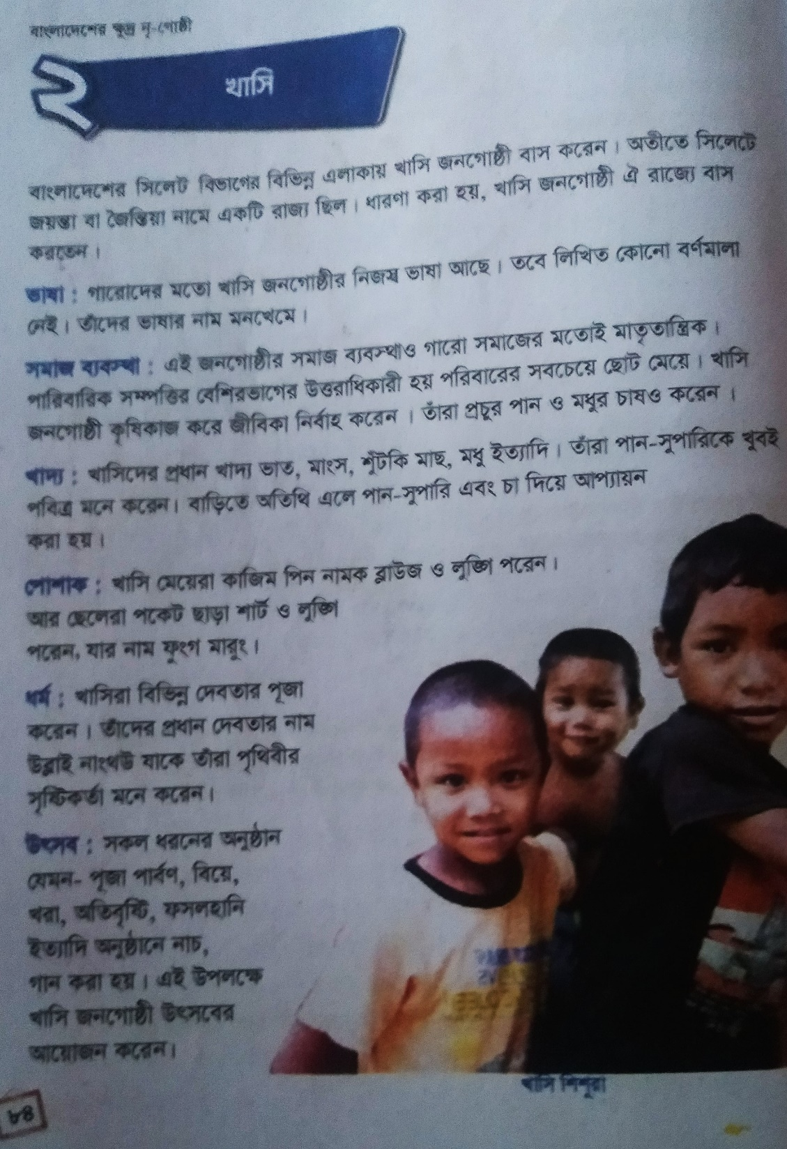

Slide 8
এসো মানচিত্রে আমরা ‘খাসি’ ক্ষুদ্র নৃ-গোষ্ঠী কোন কোন স্থানে অবস্থান করে তা খুজি।
বাংলাদেশের সিলেট বিভাগে সিলেট জেলায় খাসিদের বসবাস।
এদের নিজস্ব ভাষার নাম ‘মনখেমে’ । এদের ভাষায় লিখিত কোন বর্ণমালা নেই।

Slide 9
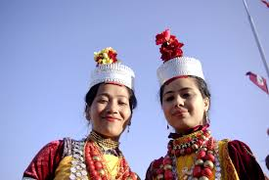
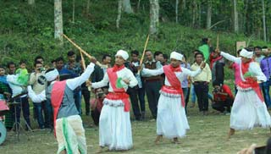
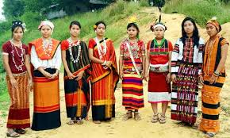
খাসিদের ভাষা হল মনখেমে বা খাসি ভাষা।
খাসিয়ারা বিভিন্ন দেবতার পূজা করেন। তাঁদের প্রধান দেবতার নাম উব্লাই নাংথউ যাকে তাঁরা যাকে পৃথিবীর সৃষ্টিকর্তা মনে করেন।
খসিদের সমাজও গারোদের মত মাতৃতান্ত্রিক। অর্থাৎ মেয়েরা পরিবরের প্রধান। পারিবারিক সম্পত্তির বেশিরভাগের অধিকারী হয় পরিবারের সবচেয়ে ছোট মেয়ে। কৃষিকাজ করে খাসিরা জীবিকা নির্বাহ করেন। তাঁরা প্রচুর পান ও মধুর চাষও করেন।

Slide 10
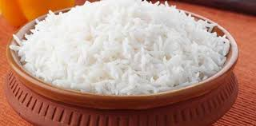
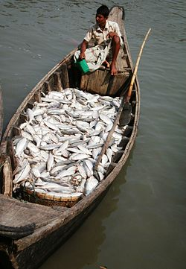
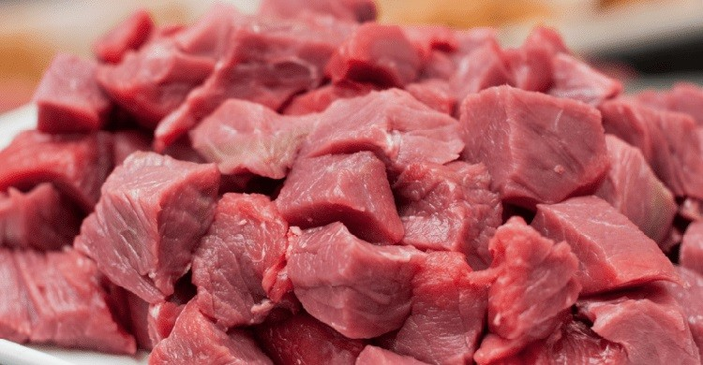
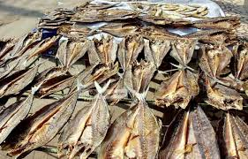
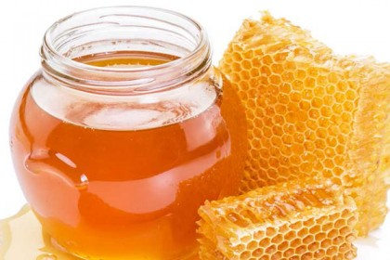
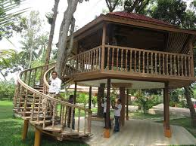
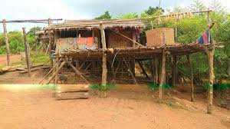
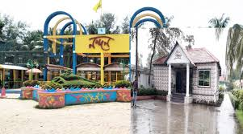
খাসিদের প্রধান খাদ্য ভাত, মাছ. মাংস, শুটকি ও মধু।তাঁরা পান-শুপারিকে খুব পবিত্র মনে করে এবং অতিথীদের পান-শুপারি দিয়ে আপ্যায়ন করে।
খাসিরা সাধারনত মাচাং জাতীয় বাড়ি তৈরি করে।

Slide 11
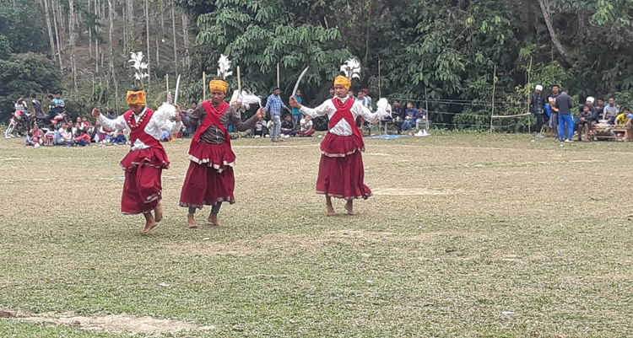
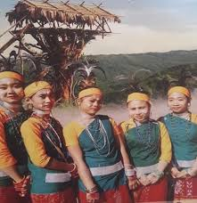
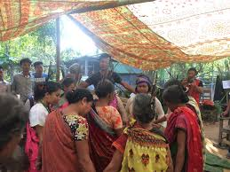
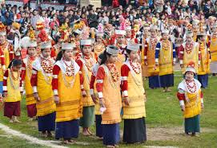
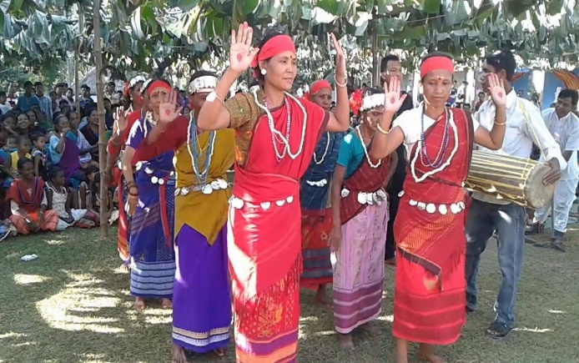
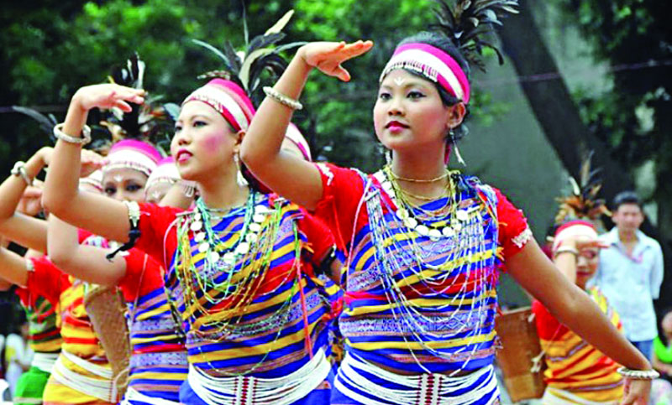
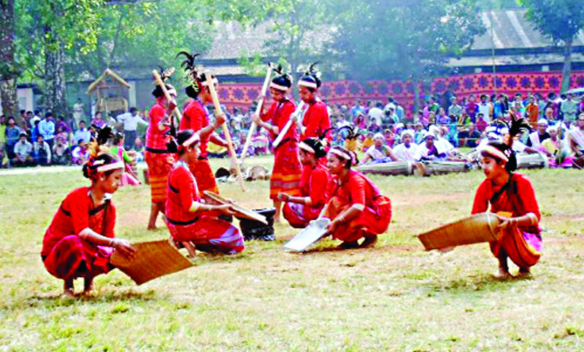
খাসি মেয়েরা কাজিম পিন নামক ব্লাউজ ও লুঙ্গি পরেন। আর ছেলেরা ফুংগ মারুং নামে পকেট ছাড়া সার্ট ও লুঙ্গি পরেন।
সকল ধরনের অনুষ্ঠান যেমনঃ পূজা-পার্বণ, বিয়ে, খড়া, অতিবৃষ্টি, ফসলহানি ইত্যাদি অনুষ্ঠানে নাচ, গান করেন।প্রতি অনুষ্ঠানে তাঁরা উৎসবের আয়োজন করে।

Slide 12
পূর্বের পাঠে গারো ও আজকের পাঠে আমরা খাসিদের জীবনযাত্রা সম্পর্কে জানলাম। এদের জীবনযাত্রা সম্পর্কে পার্থক্য করতে পারবে?
ভাষাঃ- গারোদের ভাষার নাম ‘আচিক’ আর খাসিদের ভাষার নাম ‘মনখেমে’।
ধর্মঃ- গরোরা বেশিরভাগই খ্রীস্ট ধর্ম পালন করলেও খাসিরা দেবদেবীর পূজা করেন।
সমাজ ব্যবস্থাঃ- গারো এবং খাসি উভয় জনগোষ্ঠির সমাজ ব্যবস্থাই মাতৃতান্ত্রিক।
খাদ্যঃ- ভাত, মাছ, মাংস উভয় জনগোষ্ঠির প্রধান খাদ্য। খাসিরা শুটকী ও মধু খায়। গারোরা বাঁশকোড়ল খায়।
পোষাকঃ- গারো ও খাসি পুরুষরা একই রকম সার্ট ও লুঙ্গি পরে। গারো মেয়েরা পরে দকবান্দাও দকসারি আর খাসি মেয়েরা পরে কাজিম পিন ব্লাউজ ও লুঙ্গি ।

Slide 13
বাড়ির কাজঃ
১। খাসিদের ভাষার নামকি? তাঁরাকি ধর্ম পালন করেন?
২। খাসিদের সমাজ ব্যবস্থা সম্পর্কে ৩টি বাক্য লিখ।
৩। খাসিদের পোষাক ও ধর্ম সম্পর্কে ৫টি বাক্য লিখ।
৪। খাসিদের ঊৎসব পাঁচটি বাক্যে বর্ণনা কর।

Slide 14
সবাইকে অনেক অনেক শুভকামনা ও ধন্যবাদ

